Slide 1
Lage national
08. Juni 2022

Slide 2
Überblick Kennzahlen
Bestätigte Fälle |  |  | 7-Tage-Inzidenz (7-TI) |  |  | DIVI-Intensivregister Datenstand 07.06. 12:15 Uhr |  | Impfmonitoring Datenstand 07.06.
Gesamt¹ | aktive Fälle² |  | Gesamt-Bevölkerung | Anzahl Kreise mit 7-TI > 50/100.000 EW |  | Veränderung der Fälle zum Vortag auf ITS |  | Anzahl Impfungen seit dem Vortag
+84.655 | +22.400 |  | 238,1 | +3 |  | -10 |  | Erstimpfungen: +59
(26.583.016) | [ca. 684.500] |  | Fälle/ 100.000 EW | [408/411] |  | [621] |  | Zweitimpfungen: +134
 |  |  |  |  |  |  |  | Auffrischimpfung: +303
Hospitalisiert¹ | Genesene³ |  | Hospitalisierte gesamt | Anzahl Kreise mit 7-TI > 500/100.000 EW |  | Anteil COVID-19-Belegung an Gesamtzahl der betreibbaren ITS-Betten⁴ |  | Anzahl Geimpfter insgesamt mit mindestens einer/mit vollständiger/ mit Auffrischimpfung ^{5, 6, 7}
+1.005 | +62.100 |  | 1,93 Fälle/ 100.000 EW | +6 |  | 2,9 % |  | N1: 64.551.630
(558.793) | (ca. 25.759.000) |  |  | [9/411] |  |  |  | N2: 63.111.637
 |  |  |  |  |  |  |  | N3: 49.689.655
Verstorbene¹ |  |  | Hospitalisierte ab 60 Jahre | Anzahl Kreise mit 7-TI > 1000/100.000 EW |  | Erstaufnahmen auf ITS |  | Anteil Geimpfter insgesamt mit mindestens einer/mit vollständiger/ mit Auffrischimpfung ^{5, 6, 7}
+145 |  |  | 4,40 Fälle/ 100.000 EW | ±0 |  | +75 |  | N1: 77,6 %
(139.533) |  |  |  | [0/411] |  |  |  | N2: 75,9 %
 |  |  |  |  |  |  |  | N3: 59,8 %
Notes:
Quelle: Lagebericht (aktuelle Automatisierung)

Slide 3
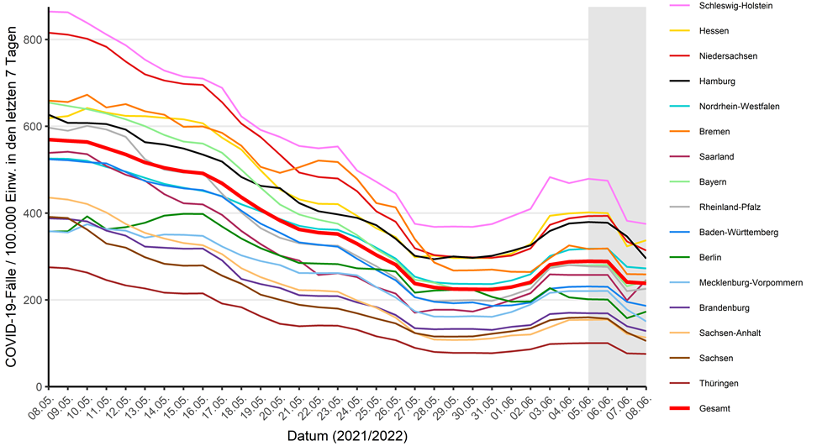
Verlauf der 7-Tage-Inzidenz der Bundesländer
Notes:
Quelle: Datei BL_Grafik_Meldedatum_Cube_XX-YY-2021 im Tagesordner oder im Automatisierungsordner als 7TageInz_BL_Meldedatum_LB.png, wobei bei er ersteren Datei auch eine Grenze bei 50/100.000 eingezeichnet ist (bzw. bei 25/100.000 bei niedrigen Fallzahlen)

Slide 4
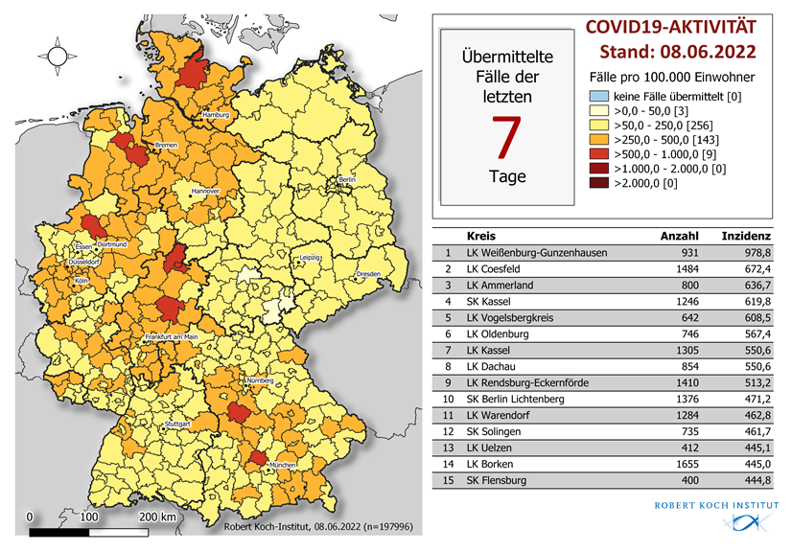
Geografische Verteilung 7-Tage-Inzidenz nach Landkreis
Notes:
Quelle: Lagebericht (aktuelle Automatisierung) oder Karten: A-Inzidenz 7 Tage

Slide 6
COVID-19-Fälle nach Altersgruppe und Sterbedatum

Slide 7
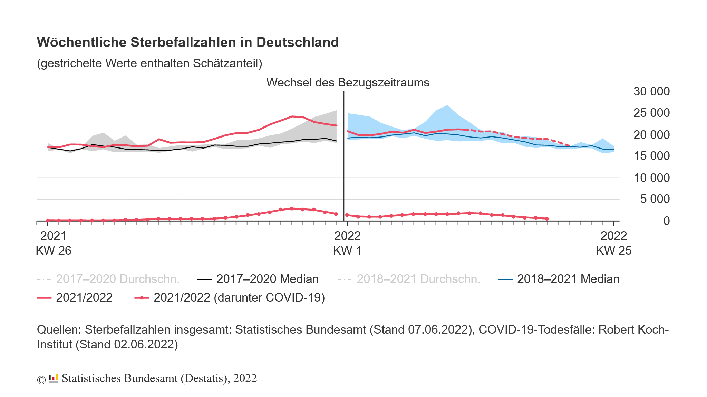
Notes:
Quelle: https://www.destatis.de/DE/Themen/Querschnitt/Corona/Gesellschaft/bevoelkerung-sterbefaelle.html

